Slide 1







BÀI 11. QUYỀN BÌNH ĐẲNG
GIỮA CÁC DÂN TỘC,
TÔN GIÁO

Slide 2

MỞ ĐẦU
Cho HS chia sẻ những điều em biết về quyền bình đẳng giữa các dân tộc ( thông qua các sản phẩm đã thực hiện ở nhà )

Slide 3

HÌNHTHÀNH KIẾN THỨC MỚI
01
02
QUYỀN BÌNH ĐẲNG GIỮA CÁC TÔN GIÁO
QUYỀN BÌNH ĐẲNG GIỮA CÁC DÂN TỘC

Slide 4
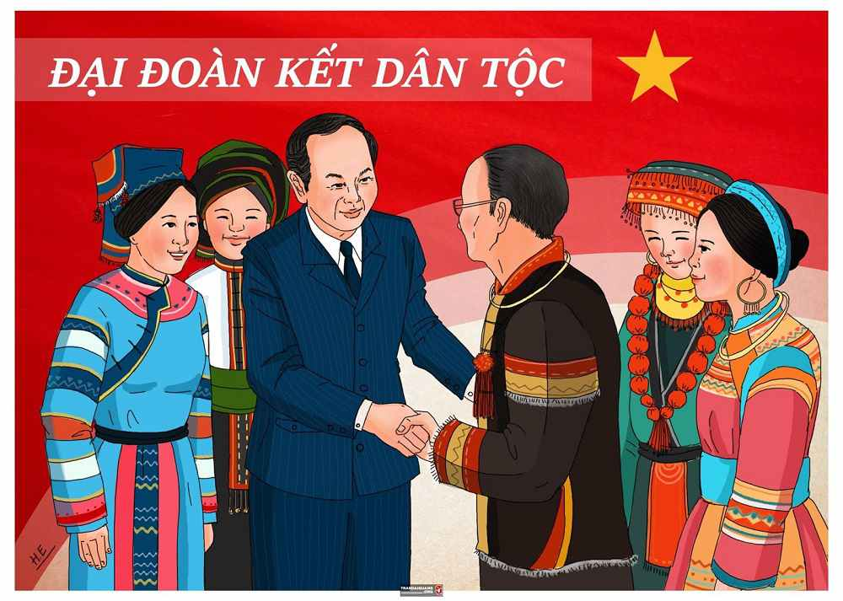
1.QUYỀN BÌNH ĐẲNG GIỮA CÁC DÂN TỘC

Slide 5
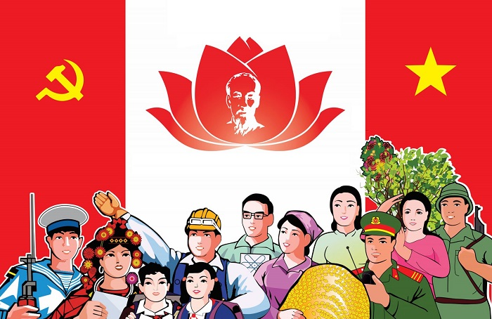
A
PHÁP LUẬT VỀ QUYỀN BÌNH ĐẲNG GIỮA CÁC DÂN TỘC

Slide 6
Em hãy xác định nội dung quyền bình đẳng giữa các dân tộc trong thông tin sau?
1. Nước Cộng hòa xã hội chủ nghĩa Việt Nam là quốc gia thống nhất của các dân tộc cùng sinh sống trên đất nước Việt Nam.
2. Các dân tộc bình đẳng, đoàn kết, tôn trọng và giúp nhau cùng phát triển; nghiêm cấm mọi hành vi kỳ thị, chia rẽ dân tộc.
3. Ngôn ngữ quốc gia là tiếng Việt. Các dân tộc có quyền dùng tiếng nói, chữ viết, giữ gìn bản sắc dân tộc, phát huy phong tục, tập quán, truyền thống và văn hóa tốt đẹp của mình.
4. Nhà nước thực hiện chính sách phát triển toàn diện và tạo điều kiện để các dân tộc thiểu số phát huy nội lực, cùng phát triển với đất nước.
Các dân tộc đều bình đẳng về quyền lợi
Các dân tộc đều bình đẳng về nghĩa vụ

Slide 7
Trong thông tin 2, quyền bình đẳng giữa các dân tộc được biểu hiện như thế nào trong từng lĩnh vực? Em hãy lấy ví dụ để làm rõ những biểu hiện đó.
Việc thực hiện bình đẳng giữa các dân tộc phải toàn diện trên tất cả các lĩnh vực. Bình đẳng trong chính trị là tạo điều kiện cho đồng bào dân tộc thiểu số được tham gia chính quyền và các cơ quan quyền lực nhà nước để họ có đại diện của mình. "Để thực hiện đầy đủ nguyên tắc các dân tộc bình đẳng về quyền lợi và nghĩa vụ, chính quyền ở xã phải gồm đủ đại biểu các dân tộc trong xã. Từ xã đến tỉnh, tùy theo dân số các dân tộc ở địa phương nhiều hay ít mà quyết định số đại biểu các dân tộc để tham gia chính quyền. Bảo đảm những lợi ích kinh tế và nâng cao đời sống vật chất cho đồng bào dân tộc thiểu số là nội dung cốt lõi của bình đảng dân tộc về mặt kinh tế. Các dân tộc được tự do bảo tồn và phát triển văn hoá, truyền thống, chữ viết của mình, được hưởng các thành quả phát triển văn hóa chung của đất nước. “Văn hóa của mỗi dân tộc sẽ được tự do phát triển, tồn tại, tiếng mẹ đẻ của các dân tộc sẽ được tự do phát triển tồn tại và được bảo đảm”, “Phát triển bình dân học vụ và phát triển văn nghệ dân tộc ở các vùng thiểu số, phổ biến việc la tinh hoa tiếng nói của các dân tộc chưa có chữ và bảo đảm việc dạy học bằng các thứ tiếng đó trong các trường của dân tộc thiểu số (nhất là ở các lớp dưới)

Slide 8

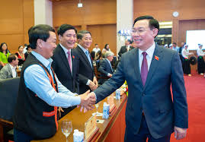
Quy định tỉ lệ ứng cử đại biểu Quốc hội và Hội đồng nhân dân nhằm mục đích gì? Vì sao
Quy định tỉ lệ ứng cử đại biểu Quốc hội và Hội đồng nhân dân trong thông tin 1 nhằm mục đích để các dân tộc thiểu số có thể thực hiện được quyền bình đẳng giữa các dân tộc khi tham gia vào các cơ quan đại diện của Nhà nước.

Slide 9


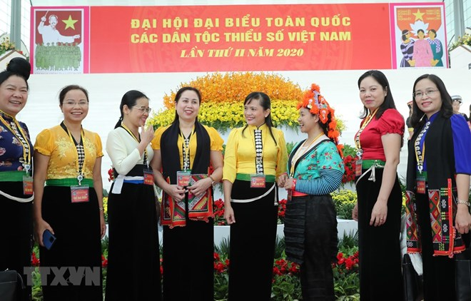
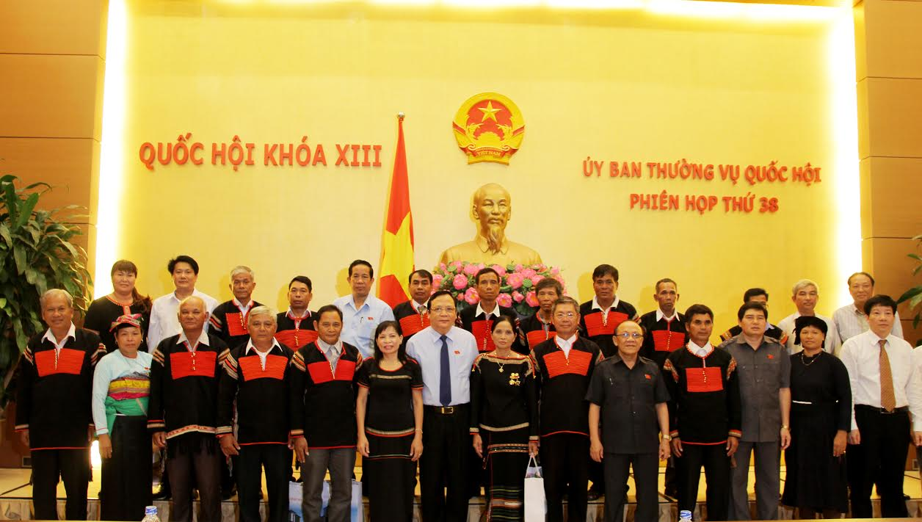
BÌNH ĐẲNG GIỮA CÁC DÂN TỘC VỀ CHÍNH TRỊ
Các dân tộc có quyền làm chủ đất nước; tham gia thảo luận, góp ý các vấn đề chung của đất nước; tham gia quản lí nhà nước và xã hội tham gia vào bộ máy nhà nước

Slide 10
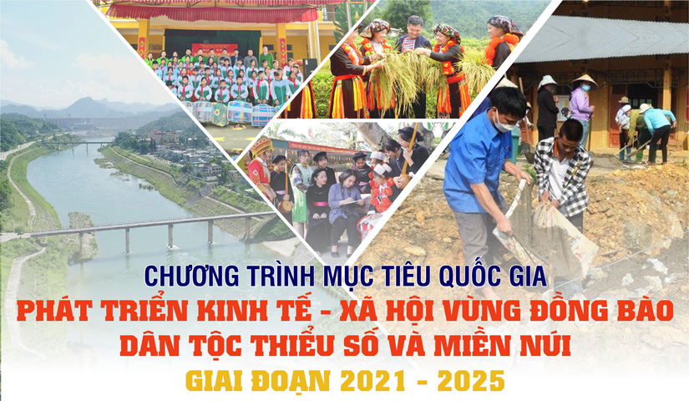
BÌNH ĐẲNG GIỮA CÁC DÂN TỘC VỀ KINH TẾ

Slide 11
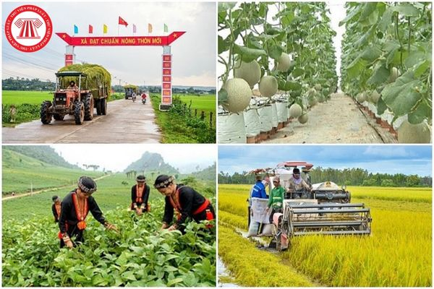
CÁC CHƯƠNG TRÌNH MỤC TIÊU PHÁT TRIỂN KINH TẾ VÙNG ĐỒNG BÀO DÂN TỘC
Quốc hội đã ban hành Nghị quyết số 120/2020/QH14 phê duyệt chủ trương đầu từ Chương trình mục tiêu quốc gia phát triển kinh tế – xã hội vùng đồng bào dân tộc thiểu số và miền núi giai đoạn 2021 – 2030. Theo đó, thời gian thực hiện Chương trình là 10 năm, chia làm 2 giai đoạn. Giai đoạn 1 từ năm 2021 đến năm 2025; giai đoạn 2 từ năm 2026 đến năm 2030. Chương trình nhằm thu hẹp dần khoảng cách về mức sống, thu nhập của vùng đồng bào dân tộc thiểu số và miễn núi so với bình quân chung của cả nước. Đến năm 2025 giảm 50% số xã, thôn, bản đặc biệt khó khăn; đến năm 2030 cơ bản không còn xã, thôn, bản đặc biệt khó khăn.

Slide 12
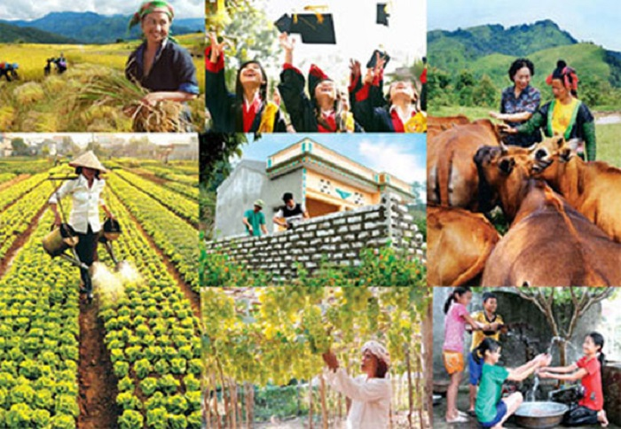
BÌNH ĐẲNG GIỮA CÁC DÂN TỘC VỀ KINH TẾ
BÌNH ĐẲNG GIỮA CÁC DÂN TỘC VỀ KINH TẾ
Các dân tộc được Đảng, Nhà nước bảo đảm và tạo mọi điều kiện để có cơ hội phát triển về kinh tế.
Đảng, Nhà nước luôn quan tâm đầu tư, tạo các điều kiện phát triển tốt nhất cho vùng dân tộc thiểu số và miền núi, đặc biệt là ở những vùng sâu, vùng xa
Các dân tộc có quyền tham gia vào các thành phần kinh tế, được tạo cơ hội, điều kiện để phát triển kinh tế

Slide 13
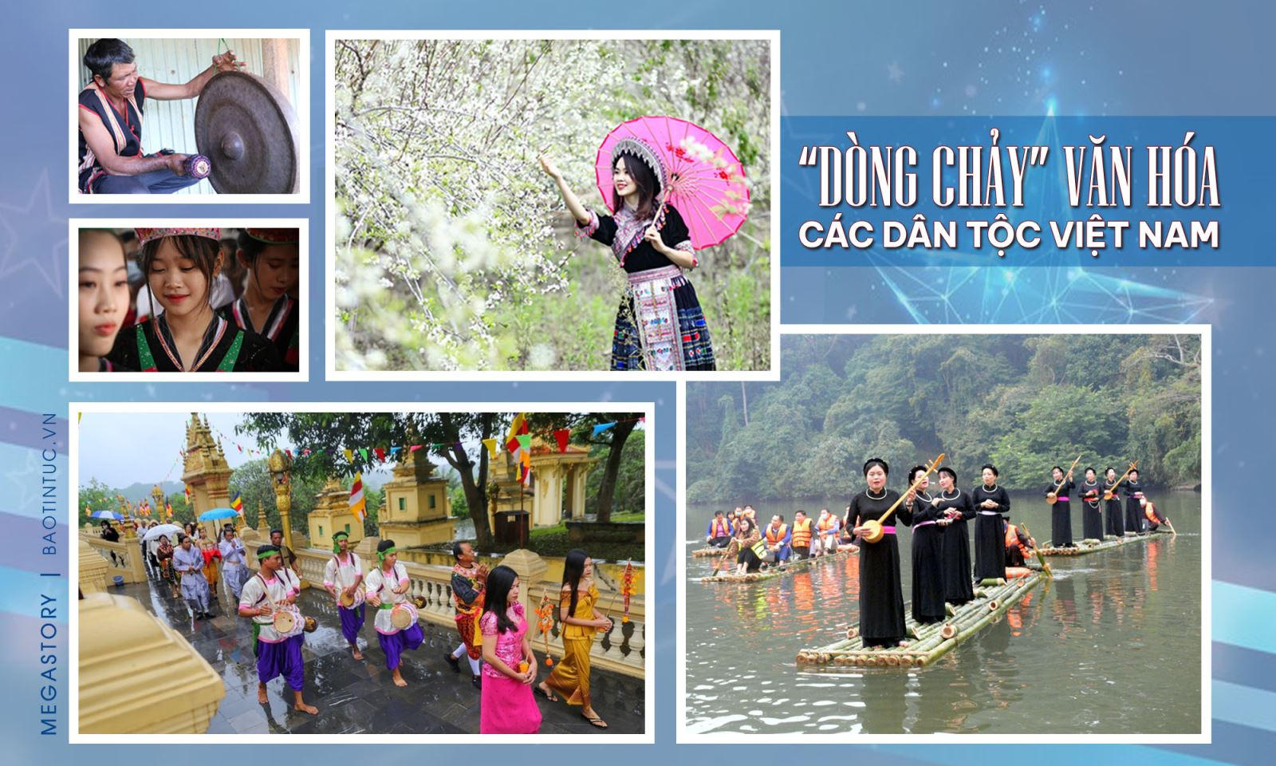
VỀ BÌNH ĐẲNG GIỮA CÁC DÂN TỘC VỀ VĂN HÓA GIÁO DỤC

Slide 14

BÌNH ĐẲNG GIỮA CÁC DÂN TỘC VỀ VĂN HÓA – GIÁO DỤC
Ngôn ngữ quốc gia là tiếng Việt. Các dân tộc có quyền dùng tiếng nói, chữ viết, giữ gìn bản sắc dân tộc, phát huy phong tục, tập quán, truyền thống và văn hoa tốt đẹp của mình.
Nhà nước khuyến khích, tạo điều kiện để người dân tộc thiểu số được học tiếng nói, chữ viết của dân tộc mình theo quy định của Chính phủ
Học tập là quyền và nghĩa vụ của công dân. Mọi công dân không phân biệt dân tộc, tôn giáo, tín ngưỡng, giới tính, đặc điểm cá nhân, nguồn gốc gia đình, địa vị xã hội, hoàn cảnh kinh tế đều bình đẳng về cơ hội học tập.

Slide 15
QUAN SÁT VI DEO VÀ TRẢ LỜI CÂU HỎI
https://www.youtube.com/watch?v=R7PNasDZD10
https://www.youtube.com/watch?v=2vSjtQqBchE
Quyền bình đẳng về văn hoá, giáo dục giữa các dân tộc được biểu hiện như thế nào trong các thông tin trên?

Slide 16
Infographic Style
BÌNH ĐẲNG GIỮA CÁC DÂN TỘC VỀ VĂN HÓA – GIÁO DỤC
Insert the title of your subtitle Here
Các dân tộc gìn giữ, phát huy và phát triển bản sắc văn hoá của dân tộc mình
Các dân tộc có quyền dùng tiếng nói, chữ viết, của mình
Các dân tộc bình đẳng về cơ hội học tập, trong tiếp cận, thụ hưởng các giá trị văn hoá, giáo dục, đoàn kết, tôn trọng, giúp nhau trong phát triền giáo dục.
Những phong tục, tập quán, truyền thống và văn hoá tốt đẹp của dân tộc được giữ gìn, khôi phục và phát huy

Slide 17
B
Ý NGHĨA QUYỀN BÌNH ĐẲNG GIỮA CÁC DÂN TỘC

Slide 18


Được quốc dân giao cho trách nhiệm thảo bản Hiến pháp đầu tiên của nước Việt Nam Dân chủ Cộng hoà, Quốc hội nhận thấy rằng Hiến pháp Việt Nam phải ghi lấy những thành tích vẻ vang của Cách mạng và phải xây dựng trên những nguyên tắc dưới đây
Đoàn kết toàn dân, không phân biệt giống nòi, gái trai, giai cấp, tôn giáo.
- Đảm bảo các quyền tự do dân chủ.
Thực hiện chính quyền mạnh mẽ và sáng suốt của nhân dân.
Với tinh thần đoàn kết, phần đấu sẵn có của toàn dân, dưới một chính thể dân chủ rộng rãi, nước Việt Nam độc lập và thống nhất tiến bước trên đường vinh quang, hạnh phúc, cùng nhịp với trào lưu tiến bộ của thế giới và ý nguyện hoà bình của nhân loại
a) Theo em, ý nghĩa của quyền bình đẳng giữa các dân tộc được thể hiện trong thông tin trên như thế nào?

Slide 19
Ý NGHĨA QUYỀN BÌNH ĐẲNG GIỮA CÁC DÂN TỘC
Thực hiện quyền bình đẳng giữa các dân tộc sẽ tạo điều kiện để mỗi dân tộc đều có cơ hội phát triển, phát huy được nhũng điểm tích cực, những yếu tố đạo đức, văn hoá tốt đẹp của dân tộc mình
Bình đẳng giữa các dân tộc là cơ sở của đoàn kết giữa các dân tộc và đại đoàn kết toàn dân tộc
S
T
R
E
N
G
T
H
S
W
EAKNESS
T
O
PPORTUNITIES
HR
E
A
T
S
Củng cố và tăng cường khối đại đoàn kết giữa các dân tộc; động viên, phát huy các nguồn lực của các dân tộc khác nhau cho sự nghiệp xây dựng, bảo vệ và phát triển đất nước.

Slide 20

2. QUYỀN BÌNH ĐẲNG GIỮA CÁC TÔN GIÁO

Slide 21
A
PHÁP LUẬT VỀ QUYỀN BÌNH ĐẲNG GIỮA CÁC TÔN GIÁO

Slide 22
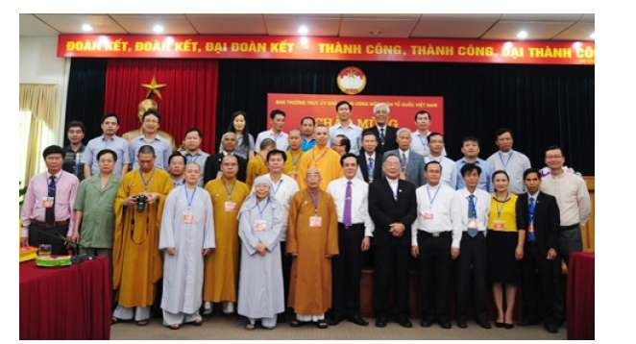
PHÁP LUẬT VỀ QUYỀN BÌNH ĐẲNG GIỮA
CÁC TÔN GIÁO
A

Slide 23


Cùng xem vi deo và đọc thông tin sách giáo khoa
https://www.youtube.com/watch?v=8MxSQsqRLGY
CĂN CỨ
PHÁP LÝ

Slide 24
QUYỀN HOẠT ĐỘNG TỰ DO TÍN NGƯỠNG, TÔN GIÁO
Mọi người có quyền tự do tín ngưỡng, tôn giáo, theo hoặc không theo một tôn giáo nào. Các tôn giáo bình đẳng trước pháp luật.
Nhà nước tôn trọng và bảo hộ quyền tự do tín ngưỡng, tôn giáo.
Nhà nước tôn trọng, bảo vệ giá trị văn hóa, đạo đức tốt đẹp của tín ngưỡng, tôn giáo, truyền thống thờ cúng tổ tiên.
Nhà nước bảo hộ cơ sở tín ngưỡng, cơ sở tôn giáo và tài sản hợp pháp của cơ sở tín ngưỡng, tổ chức tôn giáo

Slide 25
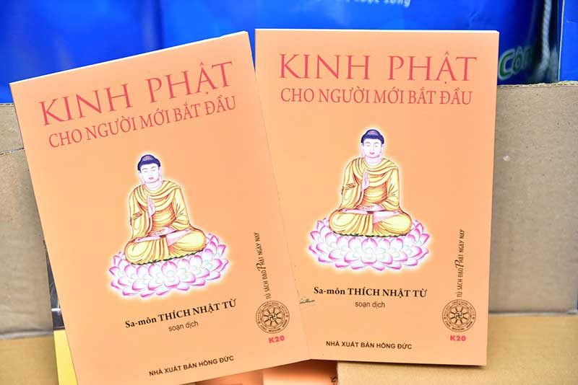
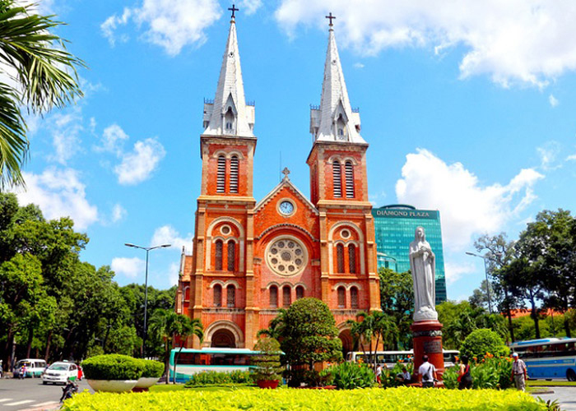
CÁC TỔ CHỨC TÔN GIÁO CÓ QUYỀN
Hoạt động tôn giáo theo hiến chương, điều lệ và văn bản có nội dung tương tự (sau đây gọi chung là hiến chương) của tổ chức tôn giáo.
Tổ chức sinh hoạt tôn giáo. Xuất bản kinh sách và xuất bản phẩm khác về tôn giáo.
Các tổ chức tôn giáo có quyền
Các tổ chức tôn giáo có quyền
Cải tạo, nâng cấp, xây dựng mới cơ sở tôn giáo
Các tổ chức tôn giáo có quyền

Slide 26
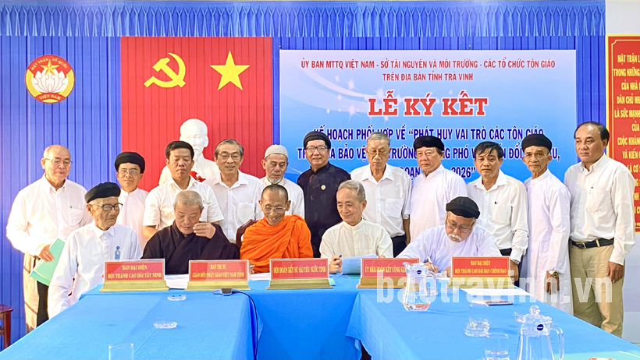
CÁC TÔN GIÁO BÌNH ĐẲNG
VỀ NGHĨA VỤ

Slide 27
NGHĨA VỤ CỦA TỔ CHỨC, CÁ NHÂN TRONG THỰC HIỆN QUYỀN TỰ DO TÍN NGƯỠNG, TÔN GIÁO
https://www.youtube.com/watch?v=0uyB-bR-czI
Tổ chức, cá nhân tham gia hoạt động tín ngưỡng, hoạt động tôn giáo phải tuân thủ Hiến pháp, và quy định khác của pháp luật có liên quan.
TRÁCH NHIỆM CỦA CÁC TỔ CHỨC TÔN GIÁO
Chức sắc, chức việc, nhà tu hành, người đại diện, ban quản lý cơ sở tín ngưỡng có trách nhiệm hướng dẫn tín đồ, người tham gia hoạt động tín ngưỡng, hoạt động tôn giáo thực hiện hoạt động tín ngưỡng, hoạt động tôn giáo đúng quy định của pháp luậ

Slide 28
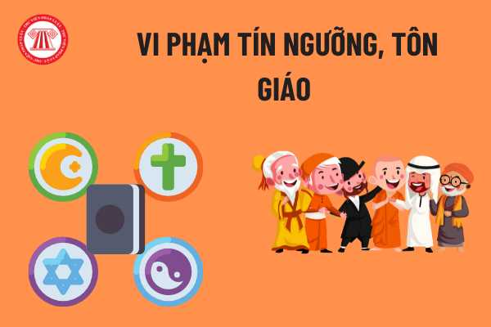
CÁC TÔN GIÁO BÌNH ĐẲNG
VỀ TRÁCH NHIỆM PHÁP LÝ

Slide 29

Các hành vi bị nghiêm cấm trong hoạt động tín ngưỡng, tôn giáo
https://www.youtube.com/watch?v=Z_LIPXeRQkk

Slide 30
CÁC HÀNH VI BỊ NGHIÊM CẤM TRONG HOẠT ĐỘNG TÍN NGƯỠNG, TÔN GIÁO
Phân biệt đối xử, kỳ thị vì lý do tín ngưỡng, tôn giáo.
Ép buộc, mua chuộc hoặc cản trở người khác theo hoặc không theo tín ngưỡng, tôn giáo.
Xúc phạm tín ngưỡng, tôn giáo
Xâm hại đạo đức xã hội; xâm phạm thân thể, sức khỏe, tính mạng, tài sản; xúc phạm danh dự, nhân phẩm của người khác;
Xâm phạm quốc phòng, an ninh, chủ quyền quốc gia, trật tự, an toàn xã hội, môi trường;
Cản trở việc thực hiện quyền và nghĩa vụ công dân;
Chia rẽ dân tộc; chia rẽ tôn giáo Lợi dụng hoạt động tín ngưỡng, hoạt động tôn giáo để trục lợi.

Slide 31
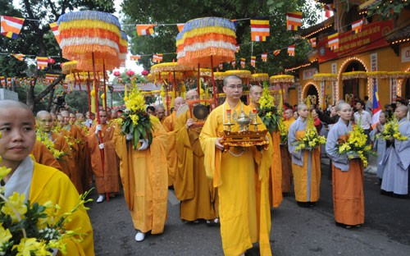
B
Ý NGHĨA QUYỀN BÌNH ĐẲNG GIỮA CÁC TÔN GIÁO

Slide 32
Theo em, ý nghĩa của quyền bình đẳng giữa các tôn giáo được thể hiện trong thông tin trên như thế nào?
Chủ tịch Hồ Chí Minh nhấn mạnh, đồng bào tôn giáo là một bộ phận không thể tách rời của dân tộc Việt Nam. Theo Người, đồng bào có tôn giáo hay không có tôn giáo đều giàu lòng yêu nước và đều bị chế độ thực dân, phong kiến thống trị, bóc lột nặng nề. Đấu tranh giải phóng dân tộc là nhằm làm cho tôn giáo được tự do và khi nước nhà độc lập, tiến hành xây dựng chủ nghĩa xã hội thì tôn giáo vẫn tiếp tục đồng hành cùng dân tộc. Kế thừa tư tưởng Hồ Chí Minh về tôn giáo trong thời kì đổi mới, Đảng ta nhấn mạnh quyền bình đẳng và quyền được sinh hoạt tôn giáo bình thường theo pháp luật của các tôn giáo. Các chính sách tôn giáo dùng đắn do Đảng đề ra đã đi vào cuộc sống, tạo nên những chuyển biến tích cực trong đời sống tôn giáo, góp phần cùng cố, phát huy khối đại đoàn kết toàn dân tộc

Slide 33
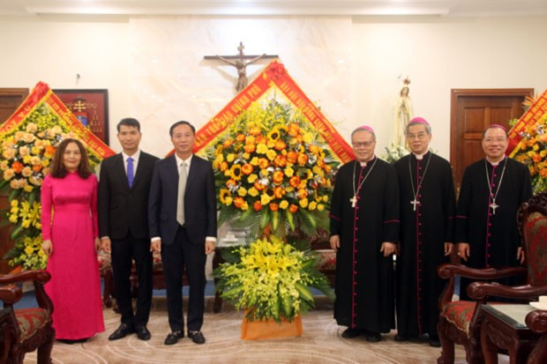
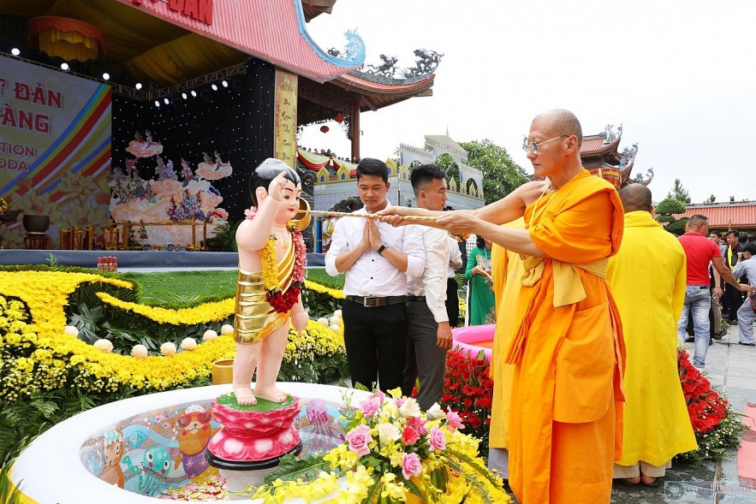
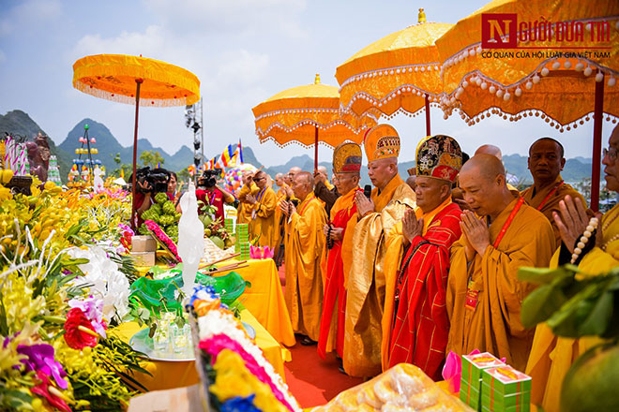
Ý NGHĨA QUYỀN BÌNH ĐẲNG GIỮA CÁC TÔN GIÁO
Góp phần phát huy lòng yêu nước, thúc đẩy tình đoàn kết, gắn bó giữa đồng bào có tôn giáo và không có tôn giáo, là cơ sở tiền đề quan trọng để xây dựng khối đại đoàn kết toàn dân tộc, tạo sức mạnh tổng hợp của cả dân tộc Việt Nam trong công cuộc xây dựng và bảo vệ Tổ quốc Việt Nam xã hội chủ nghĩa.

Slide 34
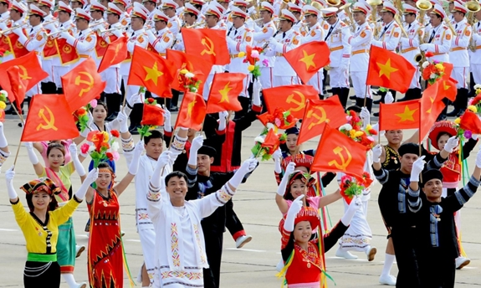
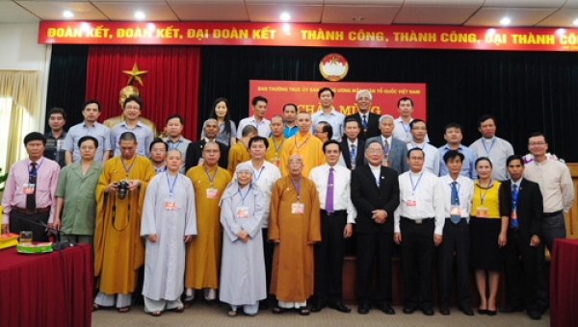
LUYỆN TẬP

Slide 35
Câu 1. Em đồng ý hay không đồng ý với nhận định nào dưới đây? Vì sao?
A. Các dân tộc ở Việt Nam tham gia quản lí nhà nước và xã hội là thể hiện quyền bình đẳng trong lĩnh vực chính trị.
B. Công dân tham gia một tôn giáo để Nhà nước dễ quản lí là quy định của pháp luật về quyền bình đẳng giữa các tôn giáo.
C. Đồng bào các dân tộc có cơ hội như nhau khi lựa chọn việc làm là thể hiện quyền bình đẳng trong lĩnh vực văn hoá, giáo dục.
D. Tôn trọng lẫn nhau giữa công dân thuộc tôn giáo khác nhau hoặc không có tôn giáo là thể hiện quyền bình đẳng giữa các tôn giáo.
E. Bình đẳng giữa các tôn giáo là các tôn giáo khác nhau được hưởng quyền và có nghĩa vụ như nhau theo quy định của pháp luật.
Đồng ý. Pháp luật Việt Nam quy định: Các dân tộc có quyền làm chủ đất nước; tham gia thảo luận, góp ý các vấn đề chung của đất nước; tham gia quản lý nhà nước và xã hội; tham gia vào bộ máy nhà nước.
Không đồng ý. Vì: nhà nước Việt Nam thừa nhận và bảo đảm cho công dân có hoặc không có tôn giáo đều được hưởng mọi quyền công dân và có trách nhiệm thực hiện nghĩa vụ công dân, không có sự phân biệt đối xử vì lí do tôn giáo.
Không đồng ý. Đồng bào các dân tộc có cơ hội như nhau khi lựa chọn việc làm là thể hiện quyền bình đẳng trong lĩnh vực kinh tế.
Đồng ý. Quyền bình đẳng giữa các tôn giáo được thể hiện ở những phương diện sau: Người có tôn giáo hoặc không có tôn giáo đều bình đẳng về quyền và nghĩa vụ, chấp hành pháp luật, tôn trọng lẫn nhau.
Đồng ý:Vì theo quy định của pháp luật,mọi công dân đều bình đẳng trước pháp luật, các tôn giáo hợp pháp khác nhau đều có quyền và nghĩa vụ như nhau theo quy định của pháp luật

Slide 36
Câu 2. Quyền bình đẳng giữa các dân tộc, tôn giáo được thực hiện trong trường hợp nào dưới đây? Vì sao?
A. Các tôn giáo trên địa bàn huyện A được tham gia thảo luận, góp ý xây dựng các tiêu chí của mô hình “Xứ đạo bình yên, gia đình văn hoá”.
B. Chỉ một số tôn giáo lớn mới có quyền truyền bá, thực hành giáo lí, giáo luật, lễ nghỉ và quản lí tổ chức của mình.
C. Uỷ ban nhân dân xã X phối hợp với Bộ đội biên phòng tổ chức phổ biến, giáo dục pháp luật cho người dân ở các vùng dân tộc thiểu số, miền núi, vùng sâu, vùng xa
D. Chính quyền huyện M của tỉnh Y đã cấp đăng kí sinh hoạt tôn giáo tập trung theo điểm nhóm cho đồng bào các dân tộc theo tôn giáo nhưng chưa được công nhận về mặt tổ chức.
Thực hiện tốt quyền bình đẳng giữa các tôn giáo
Chưa thực hiện tốt quyền bình đẳng giữa các tôn giáo
Thực hiện tốt quyền bình đẳng giữa các tôn giáo
Thực hiện tốt quyền bình đẳng giữa các tôn giáo

Slide 37
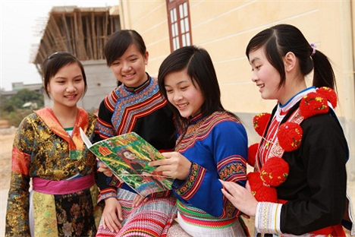
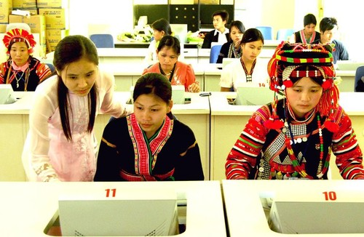
Em hãy nêu những việc làm để thực hiện quy định của pháp luật về quyền bình đẳng giữa các dân tộc, tôn giáo (nêu rõ những việc nên làm, những việc không nên làm).
03

Slide 38



Câu . Em hãy xử lí các tình huống sau:
Thảo luận nhóm đôi
Không đồng ý với ý kiến của A vì việc góp ý vào các văn bản pháp luật trong đó có Hiến pháp là thể hiện quyền bình đẳng về chính trị của các dân tộc, tôn giáo.
Bạn A cho rằng chỉ có Hiến pháp là đạo luật quan trọng nhất của Nhà nước mới cần lấy ý kiến của tất cả mọi người không phân biệt dân tộc, tôn giáo, thành phần. Còn với những dự thảo luật khác thì chỉ cần lấy ý kiến của một số dân tộc, tôn giáo có liên quan.
Em có đồng ý với ý kiến của bạn A không? Vì sao?

Slide 39
Câu 2. Hành vi của các chủ thể dưới đây là thực hiện đúng pháp luật hay vi phạm pháp luật về quyền bình đẳng giữa các dân tộc? Vì sao?
Thảo luận nhóm đôi
Xã Q có nhiều đồng bào theo các tôn giáo khác nhau sinh sống. Gần đây, thấy tình hình vi phạm pháp luật trên địa bàn xã có chiều hướng gia tăng, diễn biến phức tạp nên lãnh đạo xã Q giao cho phòng Tư pháp tổ chức hoạt động phổ biển, giáo dục, nâng cao nhận thức pháp luật cho người dân. Trong cuộc họp bàn để xây dựng kế hoạch thực hiện, anh H cho rằng vì gần đây có một số tôn giáo mới đến nên tình trạng vi phạm pháp luật mới gia tăng. Do đó, việc tuyên truyền, phổ biến chỉ cần khoanh vùng tập trung vào người dân thuộc những tôn giáo mới này là đủ.
Em nhận xét như thế nào về ý kiến của anh H? Nếu được tham gia cuộc họp đó, em sẽ phát biểu như thế nào?
Ý kiến của anh H là thiếu đầy đủ và không chính xác vì khi đưa ra kết luận tình trạng vi phạm pháp luật gia tăng do có sự xuất hiện của một số tôn giáo mới mà không có bằng chứng nào để chứng minh. Việc tuyên truyền, phổ biến chỉ cho những người thuộc những tôn giáo mới này là không đủ để giải quyết vấn đề.

Slide 40
Câu 2. Hành vi của các chủ thể dưới đây là thực hiện đúng pháp luật hay vi phạm pháp luật về quyền bình đẳng giữa các dân tộc? Vì sao?
Thảo luận nhóm đôi
Nếu tham gia cuộc họp, em sẽ đề nghị cần phải làm rõ nguyên nhân việc gia tăng tình trạng vi phạm pháp luật (có thể do tình trạng kinh tế khó khăn, có thể do vấn đề mạng Internet, vấn đề an ninh,...), việc tuyên truyền, phổ biến pháp luật cần áp dụng rộng rãi và công bằng đến tất cả các tôn giáo và tất cả người dân trong xã
Xã Q có nhiều đồng bào theo các tôn giáo khác nhau sinh sống. Gần đây, thấy tình hình vi phạm pháp luật trên địa bàn xã có chiều hướng gia tăng, diễn biến phức tạp nên lãnh đạo xã Q giao cho phòng Tư pháp tổ chức hoạt động phổ biển, giáo dục, nâng cao nhận thức pháp luật cho người dân. Trong cuộc họp bàn để xây dựng kế hoạch thực hiện, anh H cho rằng vì gần đây có một số tôn giáo mới đến nên tình trạng vi phạm pháp luật mới gia tăng. Do đó, việc tuyên truyền, phổ biến chỉ cần khoanh vùng tập trung vào người dân thuộc những tôn giáo mới này là đủ.
Em nhận xét như thế nào về ý kiến của anh H? Nếu được tham gia cuộc họp đó, em sẽ phát biểu như thế nào?

Slide 41
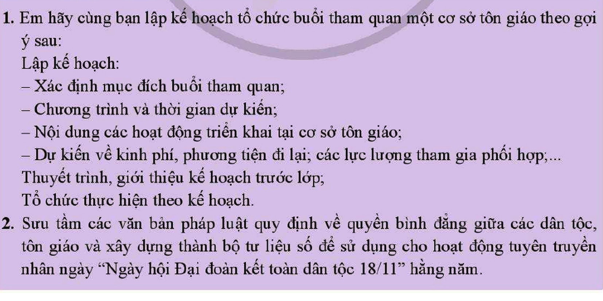
VẬN DỤNG

